Slide 1
اهلا وسهلا بكن في (الحصة الافتراضية لمادة الحاسب وتقنية المعلومات 2)
اهلا بالمبدعات أساس نهضة الوطن
المعلمة
مشاعل النجراني

Slide 2
القوانين الصفية الالكترونية
1
التأكد من اغلاق الكاميرا والمايك
احضار كتاب الطالب مع القلم
رفع اليد أثناء المشاركة
المشاركة والتفاعل
الانتباه –الالتزام – التعاون
2
3
4
5

Slide 3
تابعي مقطع الفيديو القادم وتوقعي موضوع الوحدة

Slide 4
تقنيات وبرمجة الأجهزة الذكية
مفهوم الأجهزة الذكية
1
2
أنواع الأجهزة الذكية
3
أنظمة تشغيل الأجهزة الذكية
4
تطبيقات ومتاجر الأجهزة الذكية
5
برمجة الأجهزة الذكية
6
برامج تطوير الأجهزة الذكية
7
برمجة تطبيقات الأجهزة الذكية
8
أدوات البرمجة في برنامج NSB
9
10
الدوال البرمجية –الوسائط المتعددة
بعض الأوامر الأساسية في برنامج
NSB

Slide 5
ماذا سنتعلم اليوم
1
مفهوم الأجهزة الذكية
2
أنواع الأجهزة الذكية
3
أنظمة تشغيل الأجهزة الذكية

Slide 6
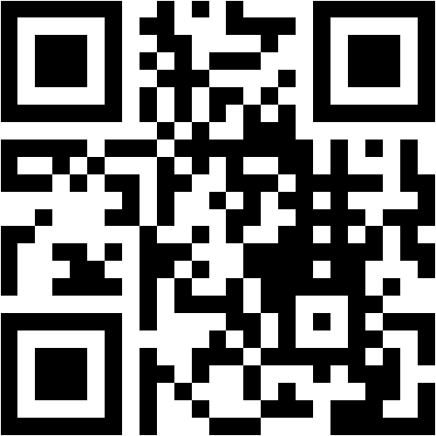
استراتيجية المناقشة
لماذا سميت الأجهزة الذكية
بهذا الاسم ؟

Slide 7
مفهوم الأجهزة الذكية
المزايا
التعريف
باستخدام نموذج فراير ، استخدمي كتاب الطالبة للتعرف على مفهوم الأجهزة الذكية.
الأجهزة الذكية
مثال لا دال عليها
مثال دال عليها

Slide 8
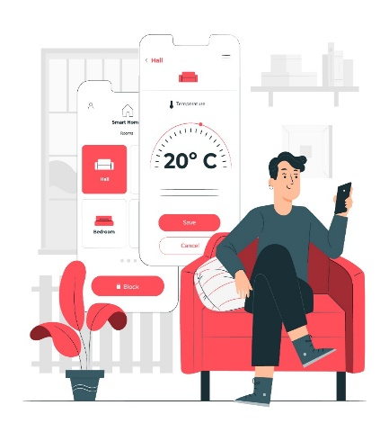
مفهوم الأجهزة الذكية
1- هي الأجهزة التي تعمل بواسطة نظام التشغيل يسمح لها بالإتصال بالإنترنت وتصفح مواقع الانترنت وذلك باستخدام الشبكات اللاسلكية wi-fiأو بواسطة خدمات شركات الإتصالات.
2- أجهزة رقمية تفاعلية تتصل بالشبكات يمكن للمستخدم اعادة تهيئتها نوعاً ما ،لتلائم احتياجاته وتعمل بشكل مستقل الى حد ما .

Slide 9
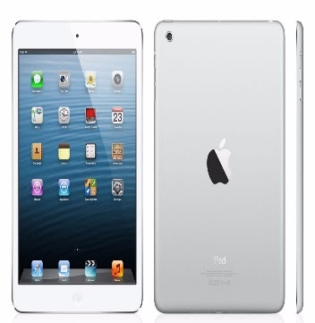
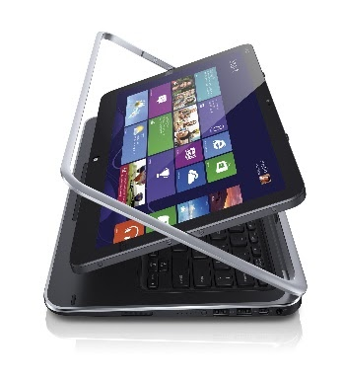
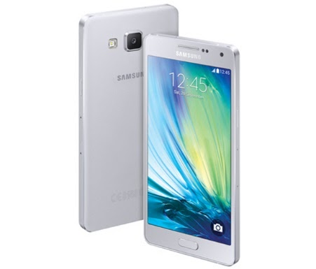
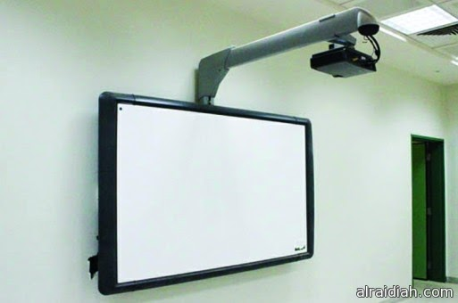
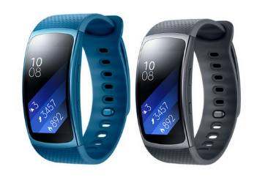
أنواع الأجهزة الذكية
قمت بزيارة لأحد أسواق الإلكترونيات الشهيرة, فوجدت أنها تبيع أنواعا مختلفة من الأجهزة الذكية. اقترحي تصنيف تقومين على أساسه بتقسيم الأجهزة الذكية في هذا السوق ؟

Slide 10
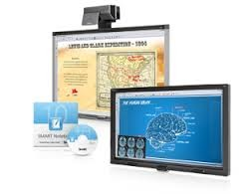
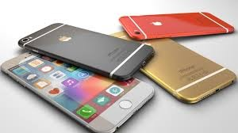
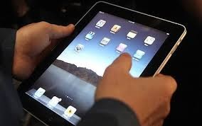
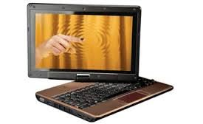
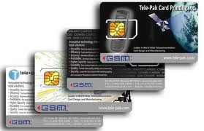
أنواع الأجهزة الذكية
الأجهزة صغيرة الحجم
الأجهزة كبيرة الحجم(بورد)
السبورة الذكية
الأجهزة متوسطة الحجم(باد)
الحاسب المحمول
الحاسب المتحول
الأجهزة صغيرة الحجم(تاب)
بطاقات الذكية
الهواتف الذكية

Slide 11
مميزات الهواتف الذكية
اذكري اكبر عدد من مميزات الهواتف الذكية ؟
الإتصال بالإنترنت .
مساحة التخزين عالية.
الكاميرا عالية الدقة .
متعددة التطبيقات.
منظم للأعمال و المهام.
التزامن مع جهاز الحاسب.
وجود الدعم الفني للتطبيقات ونظام التشغيل.

Slide 12
كيف تعمل الأجهزة الذّكية ؟
ماذا يسمى البرنامج الأساسي لعملها ؟

Slide 13
أنظمة تشغيل الأجهزة الذكية
انظمة التشغيل :
عبارة عن برامج لإدارة اجهزة الحاسب والاجهزة الذكية فتوفر بيئة تمكن التطبيقات من العمل بكفاءة عالية كما تسمح بالاتصال بمزود خدمة الانترنت .

Slide 14
اشهر أنظمة التشغيل
أنظمة تشغيل الأجهزة الذكية
نظام التشغيل ويندوز فون Windows Phone
نظام التشغيل أبل Apple
نظام التشغيل أندرويد Andriod

Slide 15
أنظمة تشغيل الأجهزة الذكية
نشاط
https://wordwall.net/play/4710/925/993

Slide 16
نظام التشغيل ويندوز فون Windows Phone
استراتيجية جيكسو
يتم تقسم الطالبات إلى ثلاثة أقسام حسب أنظمة التشغيل الثلاثة
تقوم كل مجموعة بالتعرف على نظام تشغيلها المخصص لها ثم تعود الطالبات إلى مجاميعهم الأساسية وتبدأ كل طالبة بنقل خبرتها عن النظام التي تعرفت عليه
ثم يتم تقييم المجموعات كما في الشريحة التالية
نظام التشغيل أبل Apple
نظام التشغيل أندرويد Andriod

Slide 17
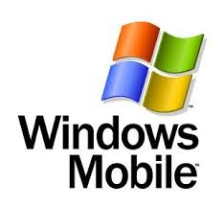
أنظمة تشغيل الأجهزة الذكية
نظام التشغيل ويندوز فون Windows Phone
من صنع شركة مايكروسوفت.
كانت السباقة في بناء نظام التشغيل قبل ظهور الشركات المنافسة الأخرى.
اطلقت هذا الاصدار بعد ما قامت بتطويره بشكل جذري وراعت ان يكون شبيهاً بنظام التشغيل ويندوز للأجهزة المكتبية والمحمولة.

Slide 18
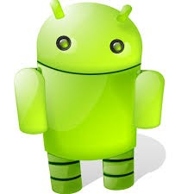
أنظمة تشغيل الأجهزة الذكية
نظام التشغيل أندرويد Andriod
يعتمد في تكوينه على نواة نظام لينكس .
قامت شركة جوجل بشرائه وتطويره وذلك بالمشاركة مع 45
( شركة مصنعة للأجهزة الذكية )
نظام مفتوح المصدر.
توفر جوجل النظام الاصلي الخام في اجهزتها الرسمية .

Slide 19
أنظمة تشغيل الأجهزة الذكية
أنظمة تشغيل الأجهزة الذكية
نظام التشغيل أبل Apple
نظام من تطوير شركة ابل و لا يتوفر الا على اجهزتها الذكية .
نظام مغلق.
برأيك !!
ما هدف الشركة في جعل النظام مغلق ؟

Slide 20
تقنيات وبرمجة الأجهزة الذكية
تقويم ختامي
https://www.liveworksheets.com/bq1242265rn

Slide 21
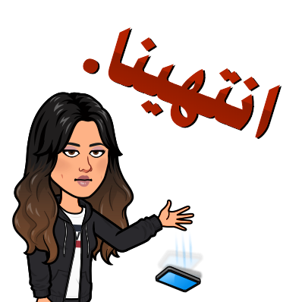
من خلال منصة مدرستي :
احرصي على مشاهدة الاثراءات
تم ارسال الواجب على منصة مدرستي

Slide 22
اهلا وسهلا بكن في (الحصة الافتراضية لمادة الحاسب وتقنية المعلومات 2)
اهلا بالمبدعات أساس نهضة الوطن
المعلمة
مشاعل النجراني

Slide 23
القوانين الصفية الالكترونية
1
التأكد من اغلاق الكاميرا والمايك
احضار كتاب الطالب مع القلم
رفع اليد أثناء المشاركة
المشاركة والتفاعل
الانتباه –الالتزام – التعاون
2
3
4
5

Slide 24
تطبيقات الأجهزة الذكية
من اين تحصلي على تطبيقات الأجهزة الذّكية ؟
من خلال المتاجر الخاصة بالشركات المنتجة لهذه الأجهزة
#عددي بعض أسماء المتاجر وتتبع أي شركة ؟ #نشاط فردي

Slide 25
ماذا سنتعلم اليوم
1
تطبيقات الأجهزة الذكية
2
متاجر الأجهزة الذكية
3
لغات برمجة تطبيقات الأجهزة الذكية
برامج تطوير تطبيقات الأجهزة الذكية

Slide 26
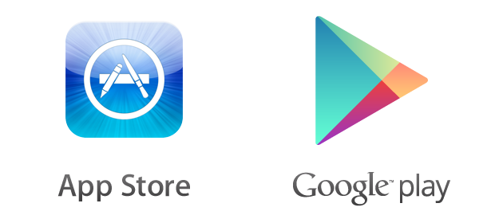
متاجر تطبيقات الأجهزة الذكية

Slide 27
تطبيقات الأجهزة الذكية
ماهي اهمّ تطبيقات الأجهزة الذّكية ؟ ماهي التصنيفات الرئيسية الموجودة في كل متجر عددي 3 ع الأقل ؟
#نشاط تعاوني

Slide 28
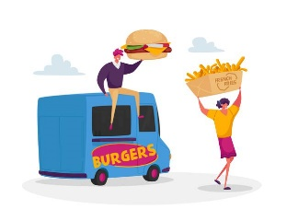
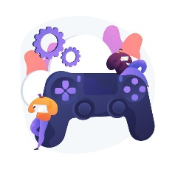
تطبيقات الأجهزة الذكية
تطبيقات الكتب
تطبيقات المطاعم
تطبيقات المال
تطبيقات خدمات
تطبيقات علمية
تطبيقات السفر والسياحة
تطبيقات الصحف والإعلام
تطبيقات الترفيه

Slide 29
الأجهزة الذكية !
تعمل الأجهزة بوجود نظام التشغيل فيها ، والتطبيقات الموجودة بها ،
فكيف كُتبت هذه التطبيقات والأنظمة ؟

Slide 30
لغات البرمجة لتصميم تطبيقات الأجهزة الذكية
من اللغات المستخدمة :
1- لغة C#
2- لغة C++
3- لغة JAVA وتستخدم في تصميم تطبيقات الـ (أندرويد)
4- لغة C-Objective المشتقة من لغة الـ C والتي تتميز ببساطتها وسهولة استخدامها وتستخدم في بناء تطبيقات نظام آبل IOS))
4-لغةPython (مفتوحة المصدر)

Slide 31
برامج تطوير تطبيقات الأجهزة الذكية
هل يمكن للمستخدم العادي الغير مختص بلغات البرمجة ان يطوّر تطبيقات الجوّال ويصمم برامج على حسب متطلباته ؟
نعم يمكنه بطريقتين: 1- بإستخدام برامج تطوير تطبيقات الأجهزة الذّكية
(سيتم شرحها بالتفصيل)
2- بإستخدام المواقع بناء التطبيقات مثل موقع :
Ibuildapp/ buzztouch/ appmaker

Slide 32
برامج تطوير تطبيقات الأجهزة الذكية
برامج تطوير تجارية مغلقة المصدر
برامج تطوير مفتوحة المصدر
صنّفي البرامج الـ 5التالية الى (مفتوحة المصدر / تجارية المصدر):
(أب إنفنتور – NSB- إكليبس- بيسك فور اندرويد - إكس كود)

Slide 33
برامج تطوير تطبيقات الأجهزة الذكية
برامج تطوير تجارية مغلقة المصدر
برامج تطوير مفتوحة المصدر
برنامج NSB
برنامج بيسك فور أندرويد
إكليبس
إكس كود
أب إنفنتور

Slide 34
من خلال منصة مدرستي :
احرصي على مشاهدة الاثراءات
تم ارسال الواجب على منصة مدرستي

Slide 35
اهلا وسهلا بكن في (الحصة الافتراضية لمادة الحاسب وتقنية المعلومات 2)
اهلا بالمبدعات أساس نهضة الوطن
المعلمة
مشاعل النجراني

Slide 36
القوانين الصفية الالكترونية
1
التأكد من اغلاق الكاميرا والمايك
احضار كتاب الطالب مع القلم
رفع اليد أثناء المشاركة
المشاركة والتفاعل
الانتباه –الالتزام – التعاون
2
3
4
5

Slide 37
ماذا سنتعلم اليوم
1
مراحل كتابة البرنامج
2
التعامل مع البيانات
3
العمليات الحسابية والمنطقية
أدوات البرمجة في NSB APP

Slide 38
برمجة تطبيقات الأجهزة الذكية
سنتعرف في هذه الوحدة على برنامج NSB
لتصميم تطبيقات الجوال وهو برنامج شبيه جداً ببرنامج الفيجول بيسك
N NICE
S SMART
B BASIC
هو عبارة عن بيئة تطوير قوية وكاملة لإنشاء تطبيقات الويب و الهواتف الذكية التي تعمل على كثير من أنظمة التشغيل مثل :
IOS - ANDROID –Windows Phone
وغيرها بطريقة تصميم سهلة تعتمد على السحب والافلات

Slide 39
ماهي مراحل كتابة البرنامج باستخدام برنامج NSB
من خلال دراستك لبرنامج الفيجول بيسك رتبي مراحل كتابة البرنامج
تصميم الواجهة
كتابة الأوامر البرمجية
ضبط الخصائص
تجربة البرنامج وإصلاح الأخطاء

Slide 40
أنواع البيانات التي يتعامل معها برنامج NSB
متغيرات ثوابت
مفهومه
هو إعطاء اسم لقيمة معينة لا يمكن تغييرها أثناء تنفيذ البرنامج .
هو مكان في الذاكرة الرئيسية تخزن فيه البيانات وتعطى اسماً معيناً
امر التعريف
CONST
DIM
مثال
CONST PI = 3.14
DIM A

Slide 41
أنواع البيانات التي يتعامل معها برنامج NSB
شروط تسمية المتغيرات:
أن تتكون من حروف انجليزية وأرقام ورمز(_) فقط .
لا يحتوي على فراغات او أي رمز آخر .
أن لاتبدأ برقم .
أن لا تتجاوز التسمية ( 255 ) حرف.
أن لا تكون محجوز للغة البرمجة.
A M A A L
2AMAAL
2?!@AMAAL
ما سبب عدم صحة ان تكون الاسماء التالية متغيرات؟

Slide 42
العمليات الحسابية والمنطقية في برنامج NSB
رتبي أولوية تنفيذ العمليات الحسابية كما درسته سابقا ؟
الأقواس / الأس / الضرب والقسمة / الجمع والطرح
ما نتيجة تنفيذ العملية التالية بجهاز الحاسب ؟
M= 2*(3-1)^2/4
M= 2*(3-1)^2/4
M= 2*2^2/4
M=2*4/4
M=8/4
M=2

Slide 43
العمليات الحسابية والمنطقية في برنامج NSB
ما هو ناتج عمليات المقارنة المنطقية في برنامج NSB
إما F او T
1 > 6
F
ما نتيجة تنفيذ العمليات التالية ؟ 5-4 > 2*3

Slide 44
أدوات البرمجة في برنامج NSB
أدوات البرمجة في برنامج NSB
من خلال الرابط التالي استنتجي الأدوات البرمجية الموجودة مع وظيفة كل منها
https://forms.office.com/Pages/ResponsePage.aspx?id=u1uHtnHzDUiroSlyzgQsK_445e4OChFHq5rFzLX5tfJURFIwN0dYUTg3VlgyQUlSRldRUTA1Vkw1WC4u

Slide 45
أدوات إخراج
أدوات إدخال
أدوات البرمجة في NSB
أداة مربع النص Textbox
أداة مربع النص Textbox
أداة التسمية (label)
أداة مربع الاختيار checkbox
أداة القائمة (List)
أداة القائمة المنسدلة أو الاختيار (select)

Slide 46
من خلال منصة مدرستي :
احرصي على مشاهدة الاثراءات
تم ارسال الواجب على منصة مدرستي

Slide 47
اهلا وسهلا بكن في (الحصة الافتراضية لمادة الحاسب وتقنية المعلومات 2)
اهلا بالمبدعات أساس نهضة الوطن
المعلمة
مشاعل النجراني

Slide 48
القوانين الصفية الالكترونية
1
التأكد من اغلاق الكاميرا والمايك
احضار كتاب الطالب مع القلم
رفع اليد أثناء المشاركة
المشاركة والتفاعل
الانتباه –الالتزام – التعاون
2
3
4
5

Slide 49
نشاط الكلمات المتقاطعة
1- نظام تشغيل يتميز بقوته واستقراره.
2- امر تعريف المتغيرات في
NSB
3- المتجر الخاص بنظام اندرويد.
4-من لغات البرمجة الخاصة في تصميم تطبيقات الأجهزة الذكية .
5- من البرامج التجارية لبناء تطبيقات الأجهزة الذكية .
6- نظام تشغيل يتميز بالأداء العالي لكونه نظام مفتوح المصدر.
7-من أدوات ادخال البيانات تتيح للمستخدم الاختيار بين مجموعة من الخيارات.
8-من الاوامر الاساسية في البرمجة تستخدم لاتخاذ قرارات مختلفة على حسب شرط معين
9- من برامج بناء التطبيقات الذكية التي تعمل بنظام الاندرويد وتستخدم لغات البرمجة في كتابة الجمل البرمجية

Slide 50
من خلال استراتيجية جدول التعلم اكملي الجدول التالي حول ( تقنية وبرمجة الأجهزة الذكية )
لتحديد أهداف الدرس
ماذا اعرف ؟ | ماذا اريد ان اعرف؟ | ماذا تعلمت اليوم

Slide 51
ماذا سنتعلم اليوم
1
بعض أوامر البرمجة
2
الدوال البرمجية
3
الوسائط المتعددة
التعامل مع قواعد البيانات
التعامل مع مواقع التواصل الاجتماعي

Slide 52
بعض أوامر البرمجة في NSB
بناء على دراستك السابقة بالفيجول بيسك قارني بين امري inputbox- msgbox؟
امر اخراج msgbox
امر ادخال inputbox

Slide 53
بعض أوامر البرمجة في NSB
صنفي الاوامر التالية الى أوامر
( إسناد -جمل شرطية - تكرار)

Slide 54
بعض أوامر البرمجة في NSB
الجمل الشرطية
ل/ SELECT CASE
الجمل الشرطية IF
تستخدم اذا كان هناك عدة
احتمالات للشرط
لها عدة صيغ
IF- Then-End IF
IF-Then-Else
IF-Then-ElseIF
اكتشفي الخطأ البرمجي؟

Slide 55
بعض أوامر البرمجة في NSB
بناء على دراستك السابقة بالفيجول بيسك اربطي بين الامر البرمجي والمعنى
تكرار مجموعه من الأوامر بعدد
من المرات المحدد سابقا
تكرار مجموعه من الأوامر بعدد
من المرات المحدد سابقا
DO WHILE
FOR NEXT
المصفوفات
تعريف مجموعة من المتغيرات لها نفس الاسم والنوع
تكرار مجموعه من الأوامر طالما
ان الشرط صحيح

Slide 56
بعض أوامر البرمجة في NSB
أوامر التكرار:
DO WHILE
FOR NEXT
M>10
DO WHILE
PRINT “hello”
loop
FOR M=1 TO 10
PRINT “hello”
NEXT
المصفوفات
تعريف مصفوفة من 10 عناصر
DIM NAME(9)

Slide 57
الدوال البرمجية في NSB
من خلال قراءتك للدوال البرمجية في برنامجNsb اربطي الدالة المناسبة بوظيفتها
الوظيفة
تستخدم لعرض الوقت والتاريخ معا
لتحويل القيمة المدخلة الى عدد صحيح من نوعinteger
لعرض التاريخ في التطبيق
لتحويل القيمة المدخلة الى عدد single
لعرض الوقت في التطبيق
الدالة
Date
Time
Now
Csng(x)
Cint(x)
3
1
5
2
1
3
4
4
2
5

Slide 58
الوسائط المتعددة في NSB
أداة التحكم بالصوت AUDIO CONTROL
أداة التحكم بالفيديو VIDEO CONTROL
أداة التعامل مع الصور IMAGE / PICTUREBOX
أداة HTML View

Slide 59
التعامل مع قواعد البيانات
أداة SQL Lite
التعامل مع مواقع التواصل الاجتماعي
قائمة Finance & social media

Slide 60
من خلال منصة مدرستي :
احرصي على مشاهدة الاثراءات
تم ارسال الواجب على منصة مدرستي

